Slide 1
화면설계
할인율

Slide 2
1
UI 요구사항 확인하기
CONTENTS
1-2
UI프로토타입 제작 및 검토
1-1
UI요구사항 확인
02
UI 설계하기
2-1
UI 흐름설계
UI 상세설계
2-2

Slide 3
01
UI 요구사항 확인
UI 프로토타입 제작 및 검토
UI 요구사항 확인하기

Slide 4
UI 요구사항 확인하기
UI 요구사항 확인하기
- div( id=“box” ) : h2, #header, #main 요소를 감싸는 div
- div( id=“header” ) : h2태그를 가진다.
- h2 : “Jump for Joy Sale” text를 가진다.
- div( id=“main” ) : class가 guess_box인 div를 감싸고 있는 div
- div( class=“guess_box” ) : 각각의 img를 감싸는 div
- img( src=“../images/풍차.jpg” ) : 풍차.jpg 이미지
- img( src=“../images/대나무숲.jpg” ) : 대나무숲.jpg 이미지
- img( src=“../images/산.jpg” ) : 산.jpg 이미지
- img( src=“../images/셔틀콕.jpg” ) : 셔틀콕.jpg 이미지
UI 요소
- Img에 마우스 hover시 테두리 설정 및 해제
- guess_box를 클릭하면 랜덤으로 할인률 나타내기(5~10 사이)
요구사항

Slide 5
UI 요구사항 확인하기
UI 요구사항 확인하기
Img에 hover메서드를 사용하여
마우스를 올리면 addClass메서드를 사용하여 클래스 생성,
마우스를 내리면 removeClass메서드를 사용하여 클래스 삭제
-> 해당 클래스는 img에 테두리를 부여한다.
Guess_box에 click메서드를 사용하여
할인율이 랜덤으로 나타나서 해당 guess_box에 나타난다.
이벤트
내용
Guess_box에 더해지는 할인율은 한번 실행 후 자동으로 해제된다.
할인율은 5에서 10까지의 숫자를 랜덤하게 나타낸다.
다른 guess_box선택시, 이전 guess_box의 할인율은 사라진다.
제약사항

Slide 6
UI 요구사항 확인하기
UI 프로토타입
div( id=“header” )
<h2>Jump for Joy Sale</h2>
img(풍차.jpg)
width :
calc(99% -1%)
Height : 100px
img(대나무숲.jpg)
width :
calc(99% -1%)
Height : 100px
img(산.jpg)
width :
calc(99% -1%)
Height : 100px
img(셔틀콕.jpg)
width :
calc(99% -1%)
Height : 100px
div( id=“main” ) -> width:630px, height:250px, background:ivory
div( id=“box” ) -> width:630px, height:250px, background:ivory

Slide 7
UI 요구사항 확인하기
UI 프로토타입
div( id=“header” )
<h2>Jump for Joy Sale</h2>
img(풍차.jpg)
width : 150px
Height : 150px
img(대나무숲.jpg)
width : 150px
Height : 150px
img(산.jpg)
width : 150px
Height : 150px
img(셔틀콕.jpg)
width : 150px
Height : 150px
Img에 마우스 hover시
해당 img에 orange색상 테두리 생성
div( class=“guess_box”)
div( class=“guess_box”)
div( class=“guess_box”)
div( class=“guess_box”)
div( id=“main” ) -> width:630px, height:250px, background:ivory
div( id=“box” ) -> width:630px, height:250px, background:ivory

Slide 8
UI 요구사항 확인하기
UI 프로토타입
div( id=“header” )
<h2>Jump for Joy Sale</h2>
img(풍차.jpg)
width : 150px
Height : 150px
img(대나무숲.jpg)
width : 150px
Height : 150px
img(산.jpg)
width : 150px
Height : 150px
img(셔틀콕.jpg)
width : 150px
Height : 150px
Img에 마우스 hover시
해당 img에 orange색상 테두리 생성
div( class=“guess_box”)
div( class=“guess_box”)
div( class=“guess_box”)
div( class=“guess_box”)
div( id=“main” ) -> width:630px, height:250px, background:ivory
div( id=“box” ) -> width:630px, height:250px, background:ivory

Slide 9
UI 요구사항 확인하기
UI 프로토타입
div( id=“header” )
<h2>Jump for Joy Sale</h2>
img(풍차.jpg)
width : 150px
Height : 150px
img(대나무숲.jpg)
width : 150px
Height : 150px
img(산.jpg)
width : 150px
Height : 150px
img(셔틀콕.jpg)
width : 150px
Height : 150px
Guess_box클릭시
<p>할인율(5~10% 랜덤)</p>이 해당 guess_box에 더해진다.
할인율 : 7%
div( class=“guess_box”)
div( class=“guess_box”)
div( class=“guess_box”)
div( class=“guess_box”)
div( id=“main” ) -> width:630px, height:250px, background:ivory
div( id=“box” ) -> width:630px, height:250px, background:ivory

Slide 10
02
UI 흐름 설계
UI 상세 설계
UI 설계하기

Slide 11
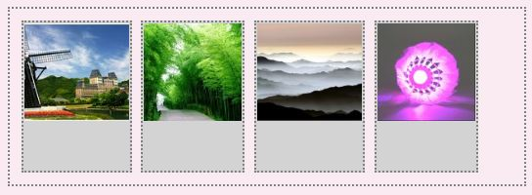
UI 설계하기
UI 흐름설계 / 상세설계

Slide 12
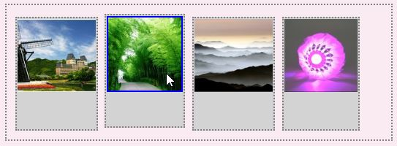
UI 설계하기
UI 흐름설계 / 상세설계
Img에 마우스 hover시 해당 img에 파란색 테두리가 생성됩니다.

Slide 13
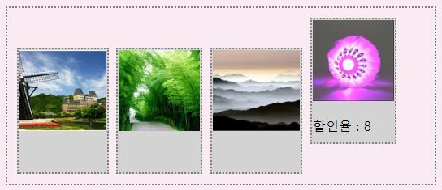
UI 설계하기
UI 흐름설계 / 상세설계
guess_box 클릭시
<p>할인율(5~10% 랜덤)</p>이 해당 guess_box에 추가됩니다.

Slide 14
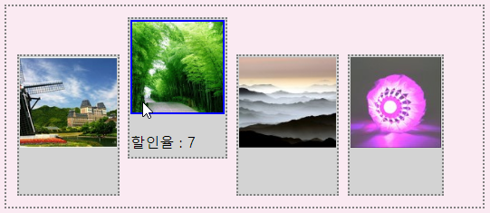
UI 설계하기
UI 흐름설계 / 상세설계
다른 guess_box 클릭시
이전의 p태그는 사라지고 새로 선택한 guess_box에 p태그가 나타납니다.

Slide 15
THANK YOU

